Slide 1

Đạo đức
Em yêu Tổ quốc Việt Nam
( Tiết 1) .

Slide 2
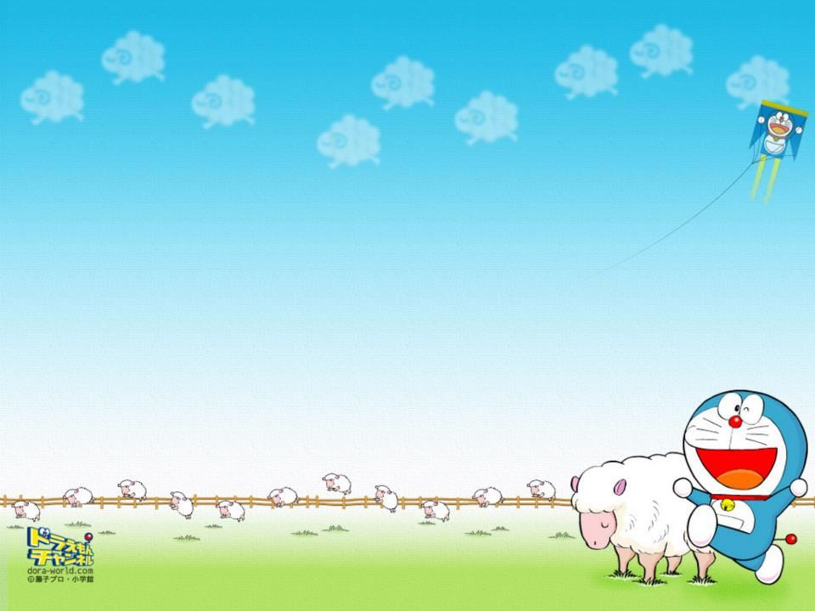
KHỞI ĐỘNG

Slide 3
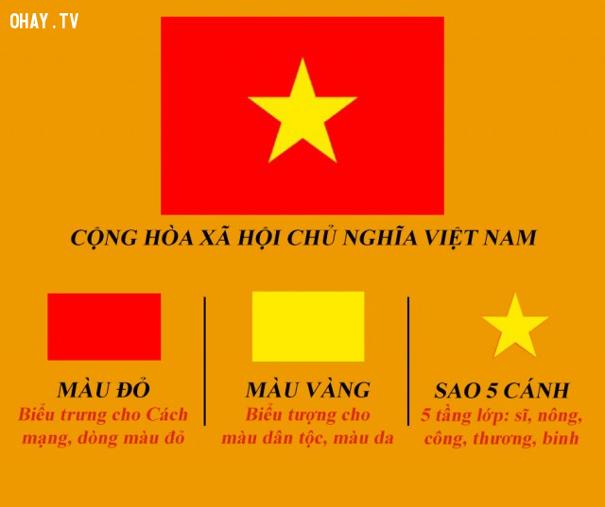
1
2

Slide 4

Kể tên Ủy ban nhân dân phường (xã) nơi em sinh sống .

Slide 5

Em hãy nhắc lại ghi nhớ của bài học trước

Slide 6
I. YÊU CẦU CẦN ĐẠT:
- Biết Tổ quốc của em là Việt Nam, Tổ quốc em đang thay đổi từng ngày và đang hội nhập vào đời sống quốc tế.
- Có một số hiểu biết phù hợp với lứa tuổi về lịch sử, văn hoá và kinh tế của Tổ quốc Việt Nam.
- Có ý thức học tập và rèn luyện để góp phần xây dựng và bảo vệ đất nước.
- Yêu Tổ quốc Việt Nam.
- GDBVMT : Liên hệ một số di sản (thiên nhiên) thế giới của Việt Nam và một số công trình lớn của đất nước có liên quan đến môi trường như : Vịnh Hạ Long, Động Phong Nha - Kẻ Bàng, Nhà máy thuỷ điện Sơn La, …. Tích cực tham gia các hoạt động BVMT là thể hiện tình yêu đất nước.
- Chú trọng tổ chức cho HS lập kế hoạch và thực hiện kế hoạch tìm hiểu về các di sản thế giới của Việt Nam, về một số truyền thống tốt đẹp của dân tộc, về một số công trình nổi tiếng, về một số thành tựu, sự kiện nổi bật của Tổ quốc Việt Nam.
II. ĐỒ DÙNG DẠY HỌC:
- Giáo án PP, phần mềm zoom

Slide 7


Đạo đức
EM YÊU TỔ QUỐC VIỆT NAM (Tiết 1)
KHÁM PHÁ
TÌM HIỂU VỀ TỔ QUỐC VIỆT NAM
Em biết gì về đất nước ta?

Slide 8
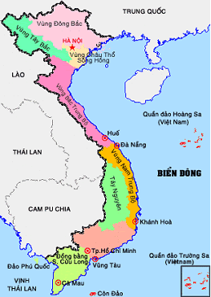
1. Diện tích, vị trí địa lí
Việt Nam nằm trên bán đảo Đông Dương, thuộc khu vực Đông Nam Á.
Đất nước ta có hình dạng chữ S.
Diện tích lãnh thổ nước ta:
330 000 km².
Vùng biển Việt Nam rộng lớn thuộc Biển Đông với nhiều đảo và quần đảo.
Phía Bắc giáp Trung Quốc
Phía Tây giáp Lào và Campuchia
Phía Nam giáp vịnh Thái Lan
Phía Đông giáp vịnh Bắc Bộ và biển Đông

Slide 9
THẢO LUẬN
Em biết thêm gì về đất nước Việt Nam?
Danh lam thắng cảnh nổi tiếng, các lễ hội
Truyền thống dựng nước và giữ nước
Thành tựu khoa học – kĩ thuật

Slide 10

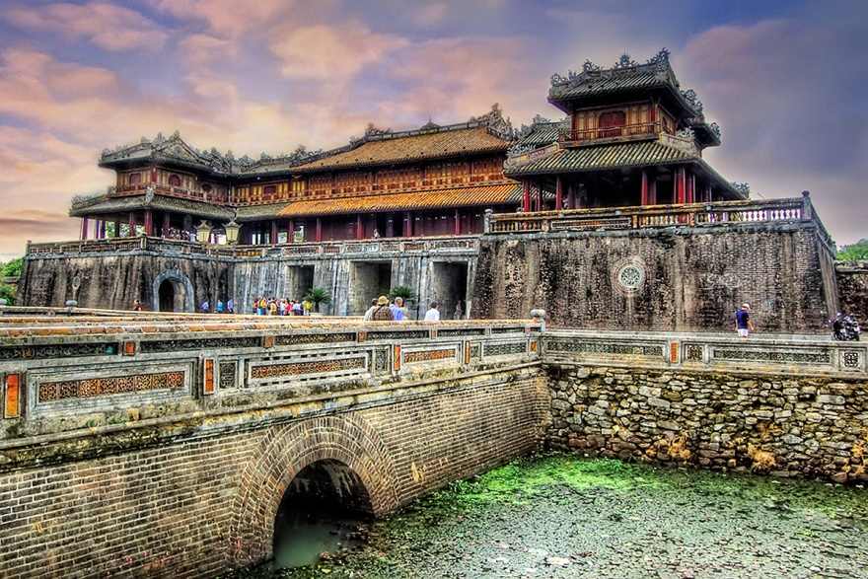
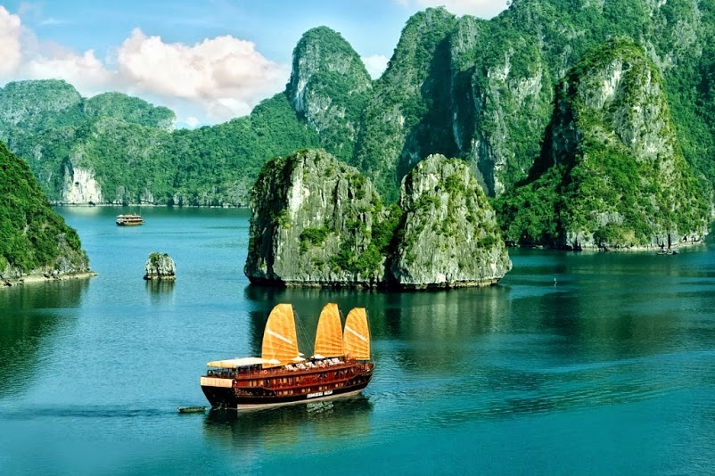
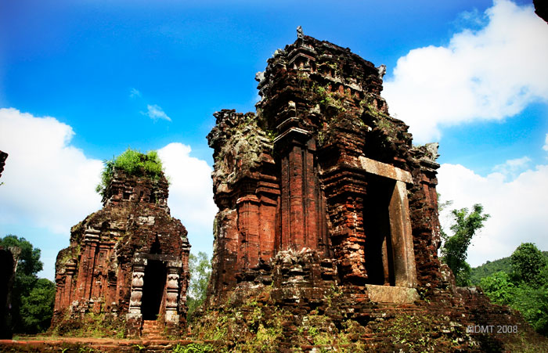
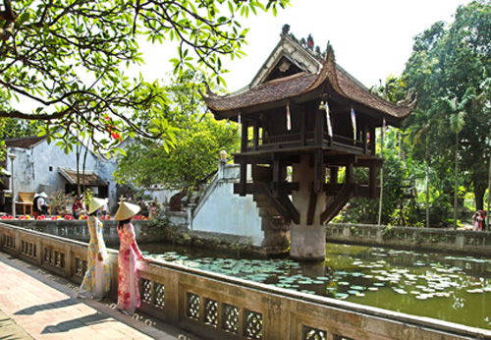
2. Danh lam thắng cảnh, các lễ hội:
Cố đô Huế
Vịnh Hạ Long
Chùa Một Cột
Thánh địa Mỹ Sơn
Dù ai đi ngược về xuôi
Nhớ ngày giỗ tổ mùng 10 tháng 3

Slide 11
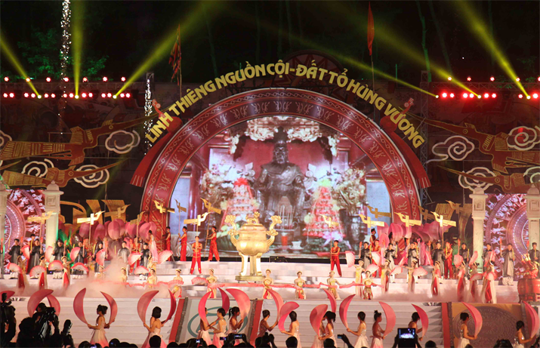
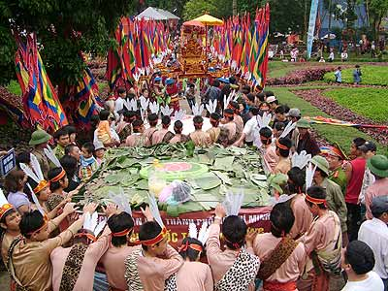
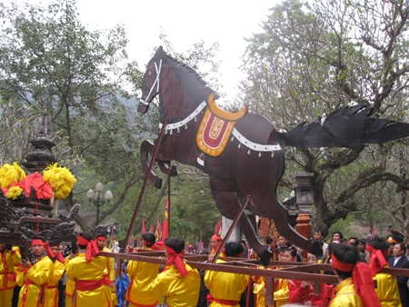
Dù ai đi ngược về xuôi
Nhớ ngày giỗ tổ mùng 10 tháng 3
Hội Gióng

Slide 12
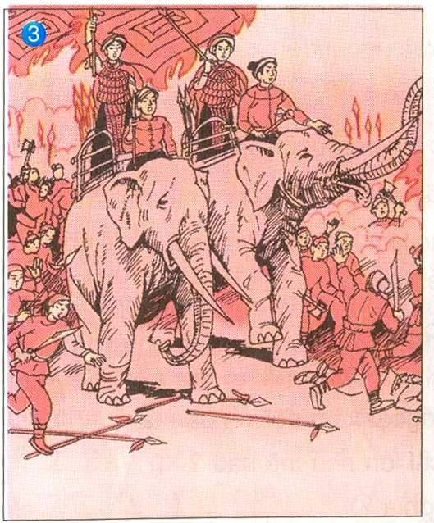
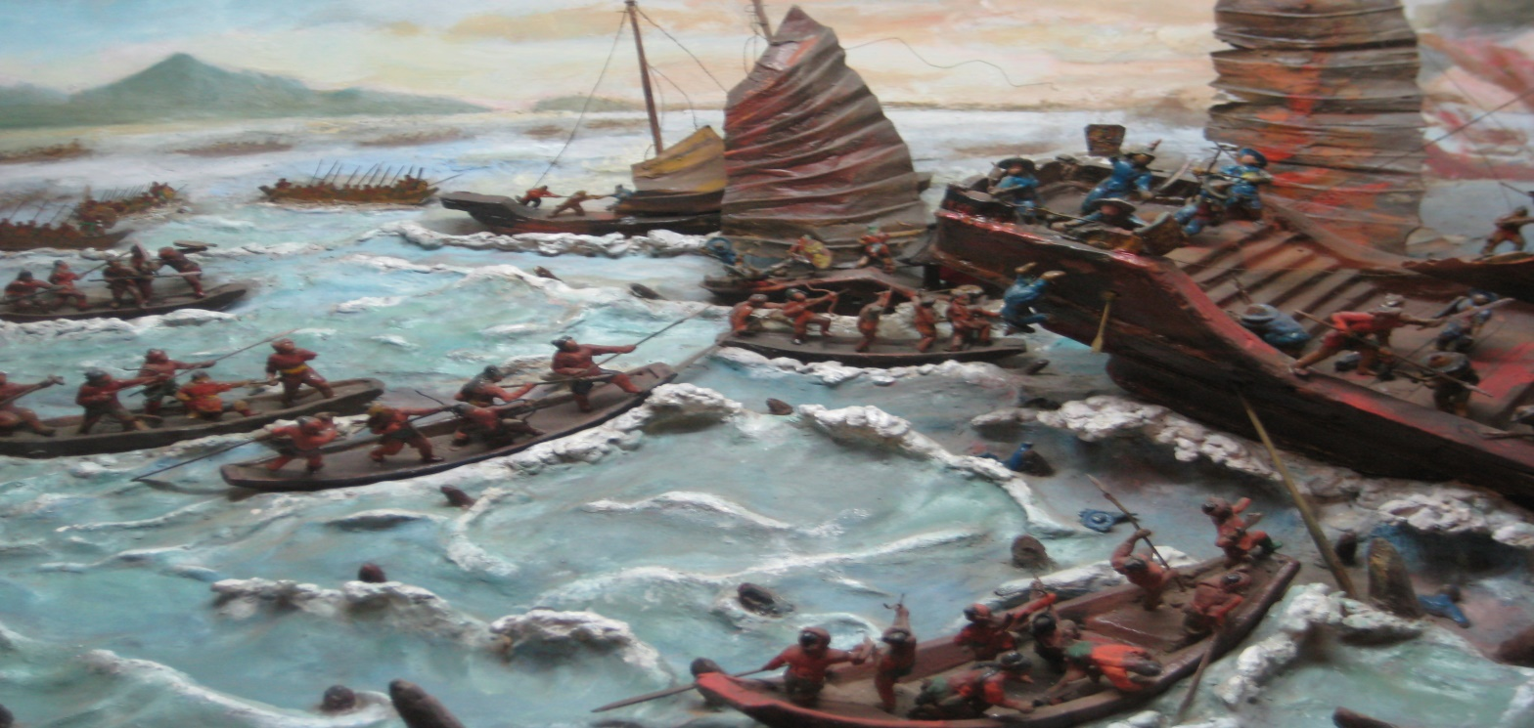
3. Truyền thống dựng nước và giữ nước:
Khởi nghĩa Hai BàTrư­ng
Chiến thắng Bạch Đằng

Slide 13
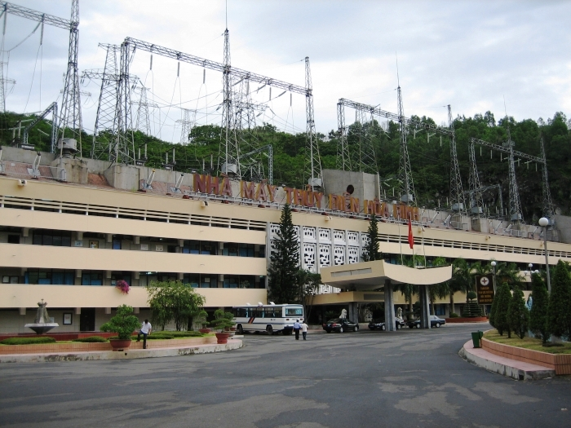
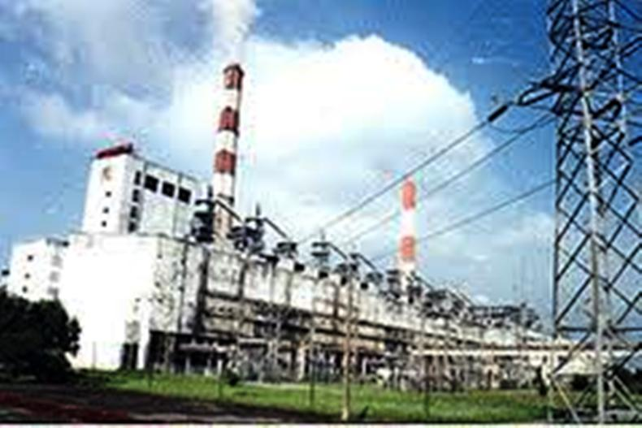
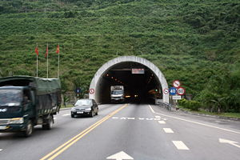
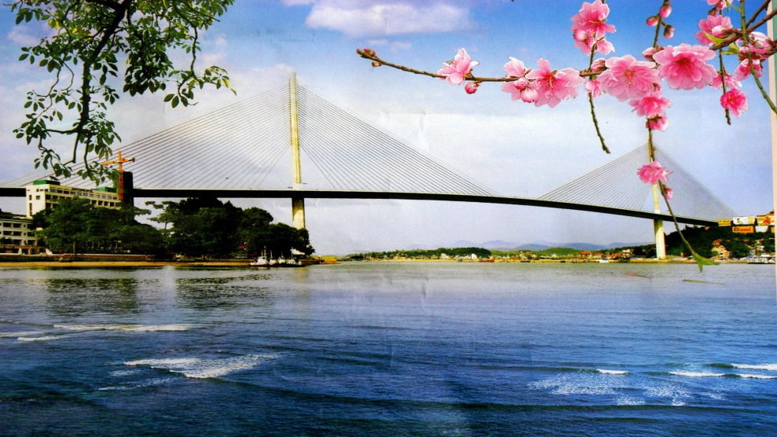
4. Thành tựu Khoa Học – Kỹ Thuật:
Nhà máy Thủy Điện
Nhà máy nhiệt Phả Lại
Hầm đường bộ qua Đèo Hải Vân
Cầu Mỹ Thuận
Cầu Mỹ Thuận

Slide 14

Kết luận: Việt Nam là một đất nước tươi đẹp và có truyền thống văn hóa lâu đời. Việt Nam đang thay đổi và phát triển từng ngày.

Slide 15
THẢO LUẬN
1.Em có cảm nghĩ gì về đất nước và con người Việt Nam?
2.Em sẽ làm gì để góp phần xây dựng đất nước?

Slide 16

Kết luận: Em yêu Tổ quốc Việt Nam và tự hào mình là người Việt Nam. Em sẽ cố gắng học tập, rèn luyện để mai sau góp phần dựng
xây đất nước.

Slide 17
Ghi nhớ: SGK/35
Việt Nam là một đất nước tươi đẹp và có truyền thống văn hóa lâu đời. Việt Nam đang thay đổi và phát triển từng ngày.
Em yêu Tổ quốc Việt Nam và tự hào mình là người Việt Nam. Em sẽ cố gắng học tập, rèn luyện để mai sau góp phần dựng xây đất nước.

Slide 18
THỰC HÀNH

Slide 19
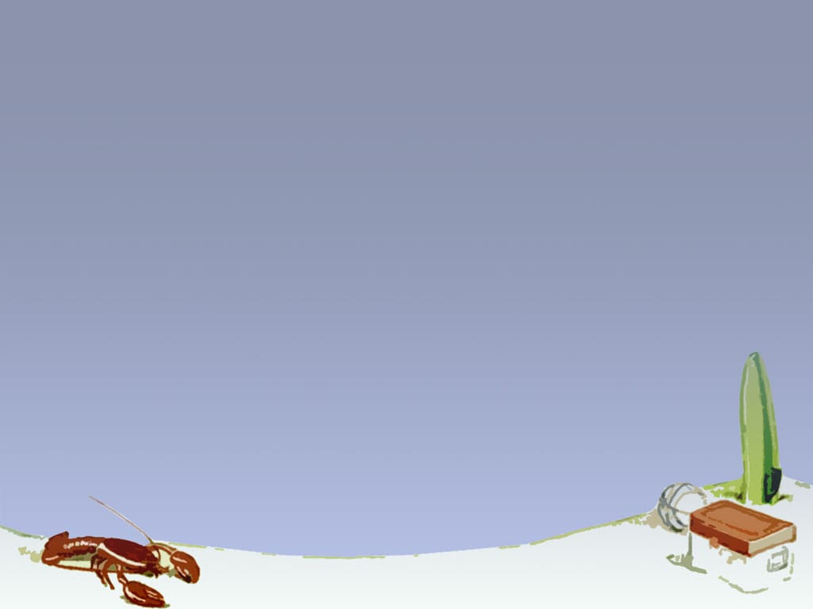
Bài tập 1:Em hãy cho biết các mốc thời gian và địa danh liên quan đến những sự kiện nào của đất nước ta
Ngày 2/9/1945
Ngày 7/5/1954
Ngày 30/4/1975
Sông Bạch Đằng
Bến Nhà Rồng
Cây đa Tân Trào

Slide 20
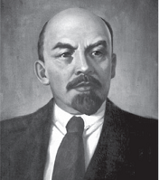
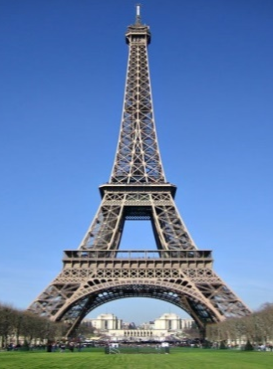

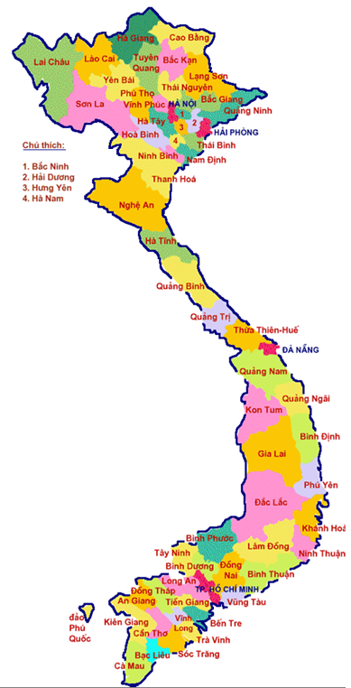
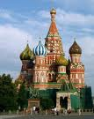
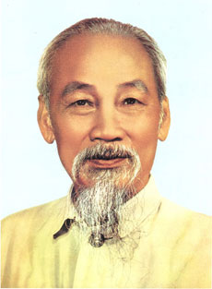
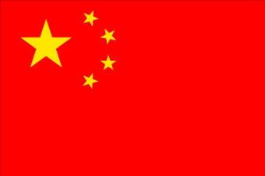
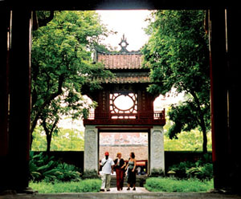
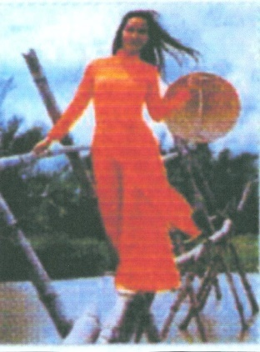
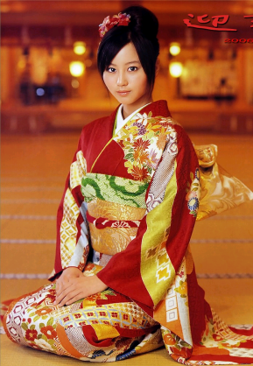

Bài tập 2: Em hãy tìm những hình ảnh về Việt Nam trong các tranh ảnh dưới đây:
6
7
1
8
2
3
11
9
5
4
10

Slide 21
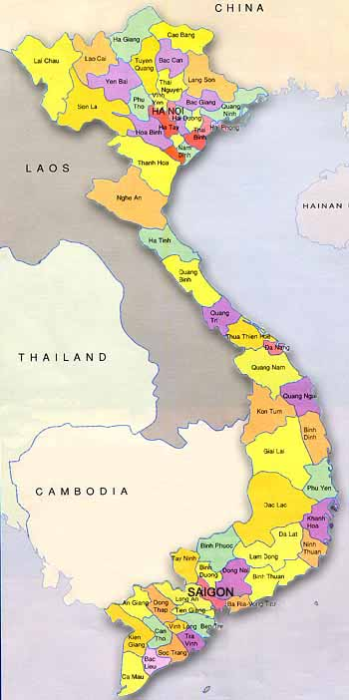

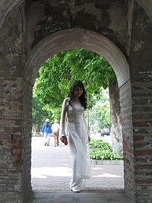
Quốc kỳ Việt Nam là lá cờ đỏ, ở giữa có ngôi sao vàng 5 cánh.
Đất nước Việt Nam có dạng hình chữ S.
Bác Hồ là lãnh tụ vĩ đại của dân tộc Việt Nam, là danh nhân văn hoá thế giới.
Văn Miếu Quốc Tử Giám là trường Đại học đầu tiên ở nước ta.
Áo dài Việt Nam là một nét văn hóa truyền thống của dân tộc.

Slide 22

Việt Nam đang trên đà đổi mới và phát triển, chúng ta gặp rất nhiều khó khăn, trở ngại.
NhNhững khó khăn | Khắc phục
............ | ..............................

Slide 23
Những khó khăn | Khắc phục
Nạn phá rừng | Trồng cây, bảo vệ, không bẻ cây.
Ô nhiễm môi trường | Bỏ rác đúng quy định,làm vệ sinh trường lớp...
Lãng phí điện, nước... | Sử dụng điện, nước.. tiết kiệm
Tham ô, tham nhũng.. | Sống trung thực, ngay thẳng...

Slide 24
Vận dụng
- Nêu nội dung bài.
- Cho hs sưu tầm các bài hát, bài thơ, tranh, ảnh, sự kiện lịch sử, ... có liên quan đến chủ đề Em yêu Tổ quốc Việt Nam.
- Vẽ tranh về đất nước, con người Việt Nam.

Slide 25

CẢM ƠN CÁC EM HỌC SINH

Slide 26
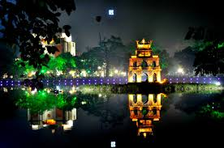

Slide 27
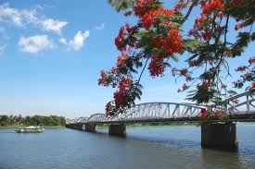

Slide 28
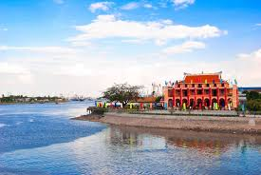

Slide 29
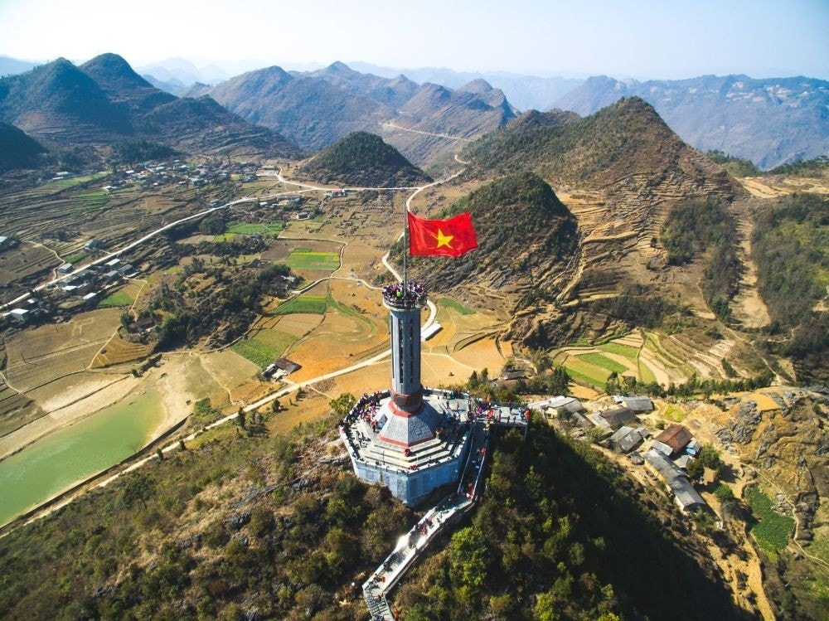

Slide 30
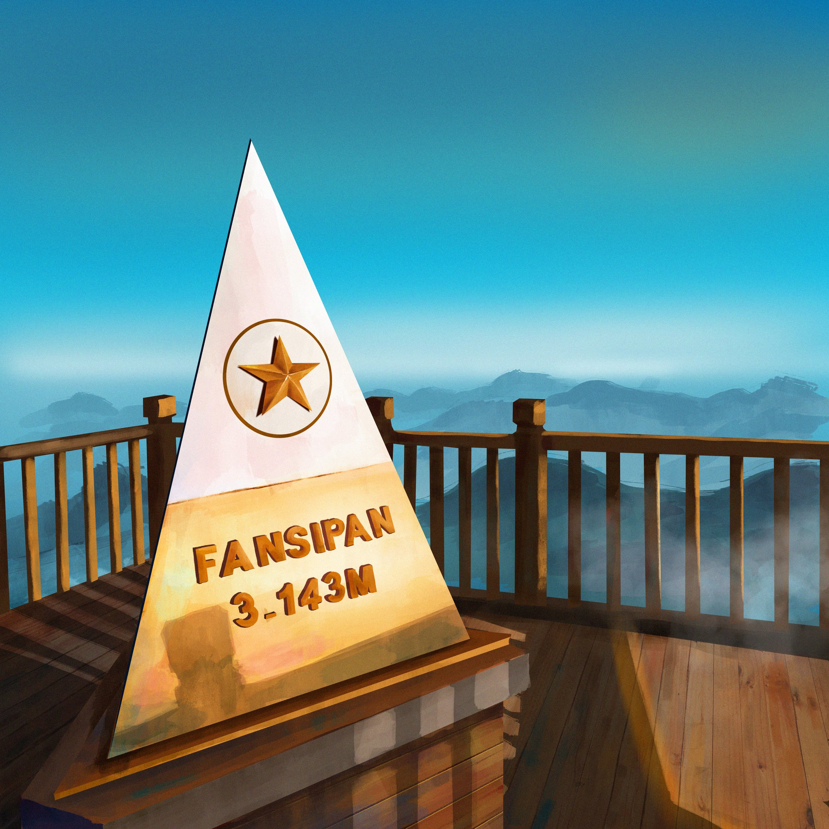

Slide 31
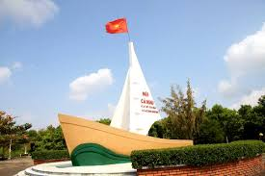

Slide 32
